Slide 1

Cực kì dễ

Slide 2
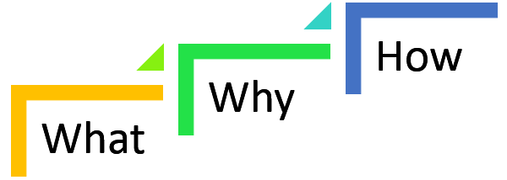

Slide 3


Slide 4
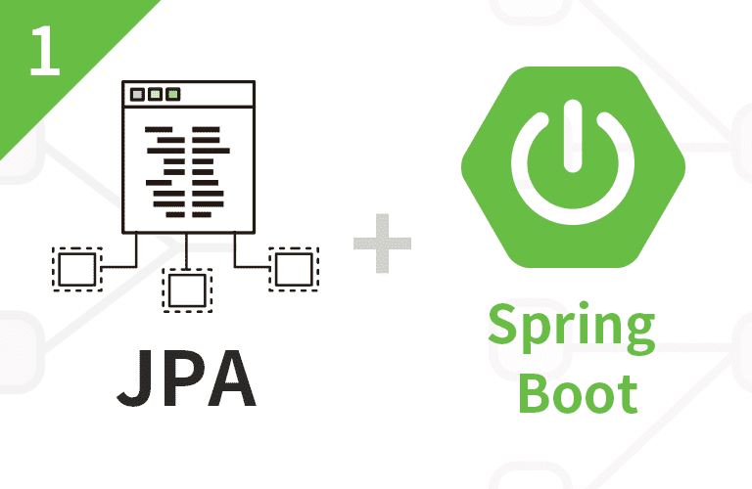

Slide 5

Khái niệm
Là đặc tả hay còn có thể gọi là chuẩn cho cách chúng ta truy cập, lưu trữ và quản lý dữ liệu giữa các đối tượng trong Java và các table trong database (Object Relational Mapping)
Chỉ là một API định nghĩa các đặc tả cần thiết và không có code hiện thực từ những đặc tả đó

Slide 6


Slide 7
Khái niệm
Hibernate là 1 ORM (Object Relational Mapping) framework cho phép thao tác với database thông qua các đối tượng

Slide 8

Summary
JPA là 1 tập các interface, còn Hibernate implements các interface ấy một cách chi tiết

Slide 9

Cài đặt – Pom.xml
<!--spring jpa-->
<dependency> <groupId>org.springframework.boot</groupId> <artifactId>spring-boot-starter-data-jpa</artifactId>
</dependency>
<!-- mysql connector -->
<dependency>
<groupId>mysql</groupId>
<artifactId>mysql-connector-java</artifactId>
</dependency>

Slide 10
Cài đặt – Application.properties
spring.datasource.url=jdbc:mysql://localhost:3306/name_database spring.datasource.username=root spring.datasource.password=12345
spring.datasource.driver-class-name=com.microsoft.sqlserver.jdbc.SQLServerDriver spring.datasource.url=jdbc:sqlserver://localhost\\SQLEXPRESS:1433;databaseName=mydatabase spring.datasource.username=sa spring.datasource.password=12345
spring.jpa.show-sql=true spring.jpa.hibernate.ddl-auto=update spring.jpa.properties.hibernate.dialect=org.hibernate.dialect.MySQL5Dialect

Slide 11

Các bước thực hiện
Tạo bảng trong cơ sở dữ liệu
Tạo các entity
Tạo lớp repository
Tạo model và controller

Slide 12
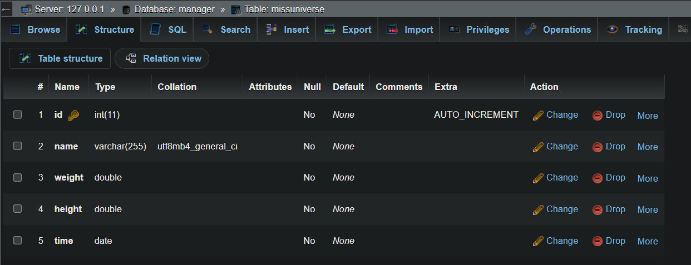
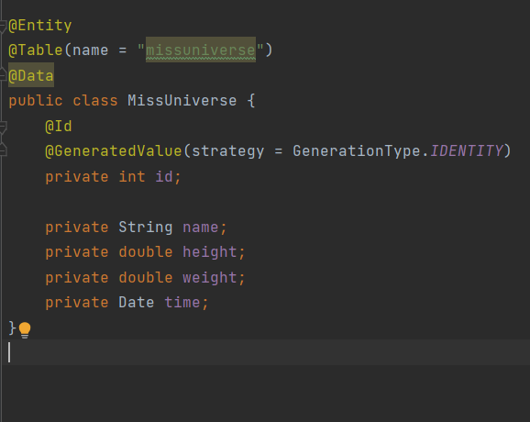
Demo Code

Slide 13
Chú thích một số annotation
@Entity: Đánh dấu class này là một entity
@Table: Chỉ đích danh class này sẽ map với table nào trong DB
@Column: Map các thuốc tính với các trường của table trong DB (Khi không khai báo thì sẽ tự động map với tên thuộc tính)
@GeneratedValue(strategy=GenerationType.IDENTITY) : Mỗi bản ghi được tạo ra thì Id sẽ tự động tăng

Slide 14

Chú ý ‘’quan trọng’’
@Entity(name=“EntityName”)
@Table(name=“TableName”)
Dùng để chỉ tên của Entity được Hibernate quản lý
Dùng để chỉ tên table trong DB

Slide 15
Cơ chế xây dựng “Query”
find…By…(And…/Or…)
get…By…(And…/Or…)
countBy …(And…/Or…)
Vd:
+ findMissUniverseByName() /findByName()
+ findByNameAndHeight(String name, double height)

Slide 16
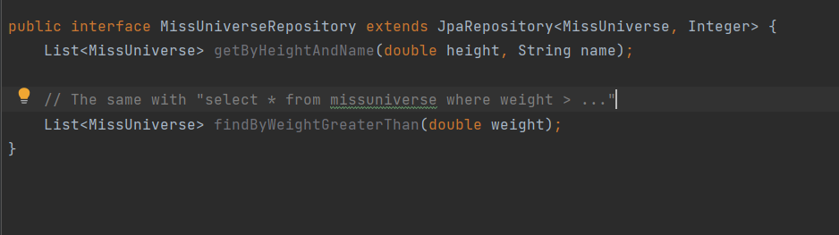

Slide 17
@Query
Dùng để customize(tùy chỉnh) câu lệnh sql theo ý của chúng ta
Có 2 cách để customize với @query:
+ Sử dụng câu truy vấn JPQL (Hibernate)
+ Sử dụng Native query

Slide 18
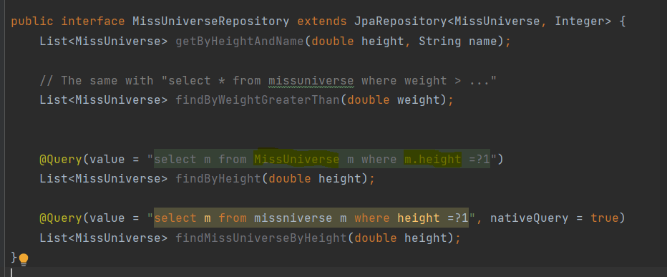
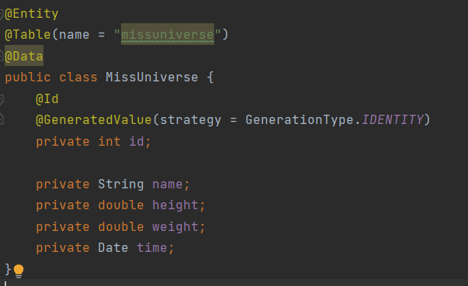
- JPQL: select … from EntityName where entityName.attribute = ? - Native query: select … from TableName where field= ?

Slide 19

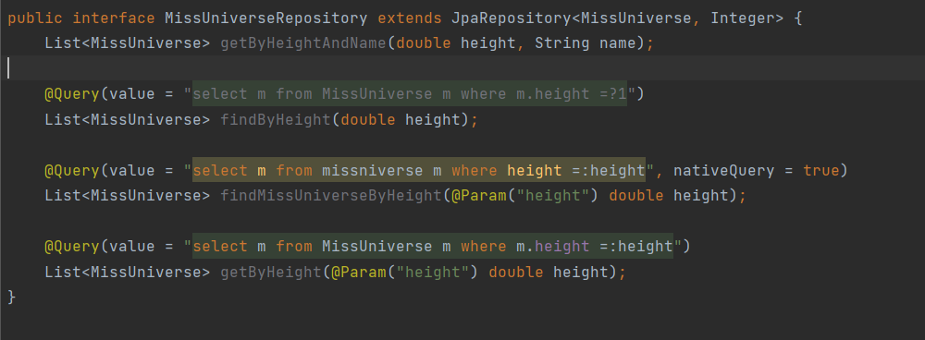
@Param
Nếu bạn không muốn sử dụng “?number” trong câu query
-> @Param

Slide 20
Next session
Relationship: one to many, many to many, one to one
Paging- sorting

